Slide 1
МБДОУ Детский сад «Сказка»
Семейные традиции их роль в воспитании ребенка
г. Иркутск 2023

Slide 2
Ребёнок учится тому, Что видит у себя в дому, Родители пример ему. Коль видят нас и слышат дети…
Мы за дела свои в ответе.
Себастьян Брандт

Slide 3
Семейные традиции — это обычные принятые в семье нормы, манеры поведения, обычаи и взгляды, которые передаются из поколения в поколение

Slide 4
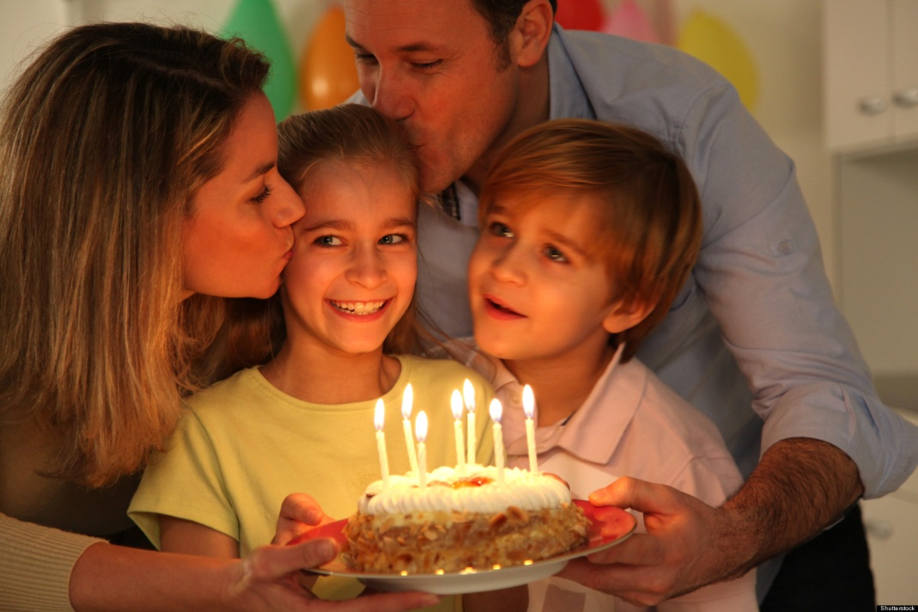
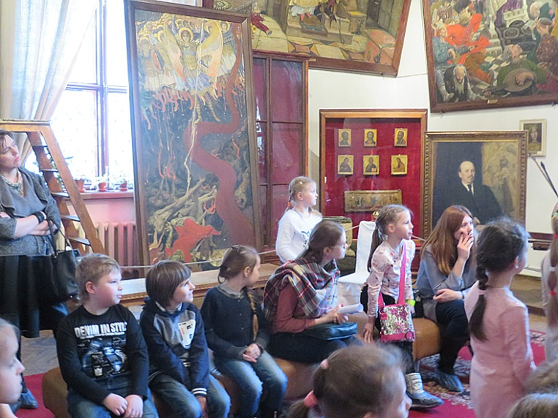
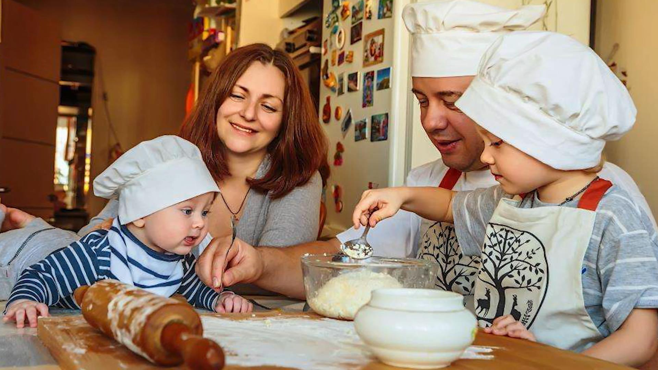
Семейные традиции

Slide 5
Роль семейных традиций в воспитании детей
порождают и воспитывают в людях важные ценности;
укрепляют семьи и привязанности, делают разнообразной жизнь в кругу родственников;
укрепляют в детях чувство благодарности к родителям, а также к бабушкам и дедушками, прививая уважение к старшему поколению;
помогут вашему ребенку развить его личность;
создают положительный заряд и хорошие воспоминания на всю жизнь;
дадут вашему ребенку чувство безопасности.

Slide 6
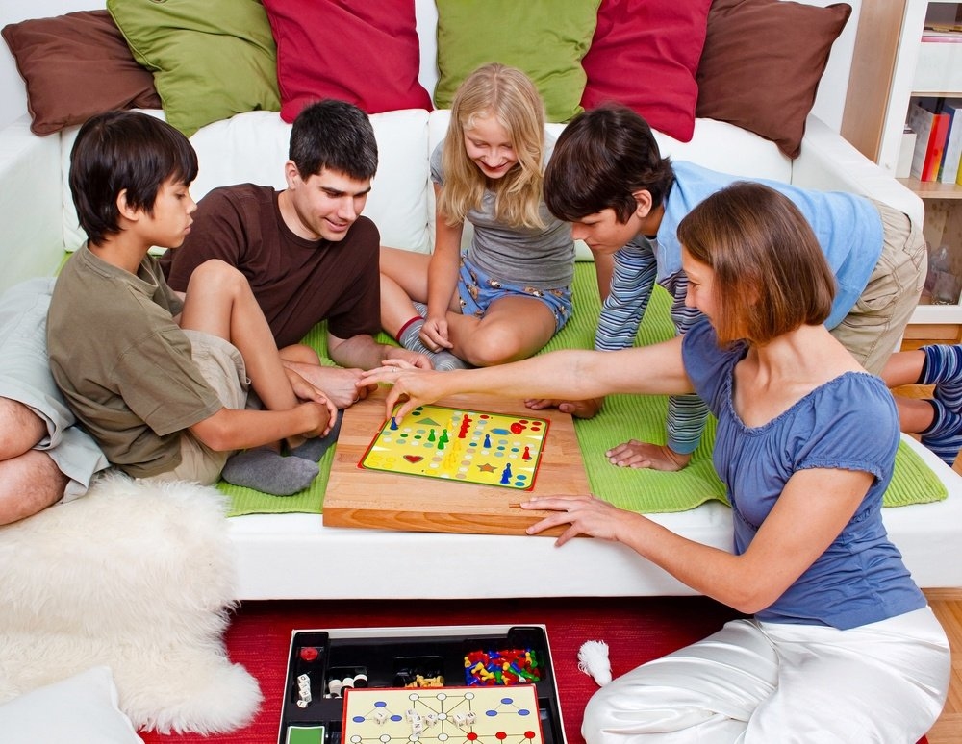
Семейные традиции
Время без гаджетов! Установите временной диапазон, когда вся семья договаривается не пользоваться гаджетами. Только душевные разговоры, теплые объятия и много улыбок.

Slide 7
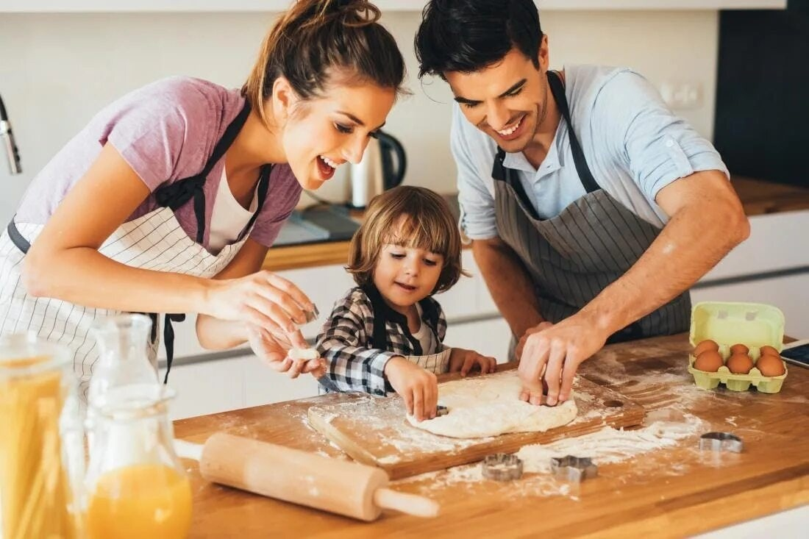
Семейные традиции
Совместное приготовление еды – это важнейшая традиция. Этот процесс – возможность проявить заботу друг о друге, почувствовать себя одной слаженной командой.

Slide 8
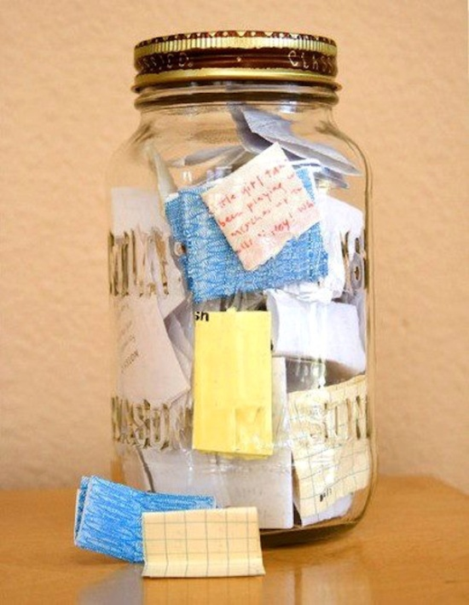
Семейные традиции
Баночка достижений. Сделайте яркую баночку и поставьте её на видном месте. Когда у кого-то из семьи случается достижение, отправляйте в неё бумажку с описанием этой маленькой победы.

Slide 9
Семейные традиции
Cовместное чтение книг вслух. Выберите книгу, которую можно читать от вечера к вечеру, которая будет интересна всем членам семьи. Сказки на ночь, которые по мере взросления детей может переродиться в рассказы интересных познавательных историй. Даже если малыш пока ещё слишком мал, и не всё понимает из того, что Вы ему читаете, даже звук Вашего голоса будет ему полезен.

Slide 10
Семейные традиции
Шар желаний. Установите традицию запускать в небо воздушный шарик с самыми заветными желаниями в каждый День рождения.

Slide 11
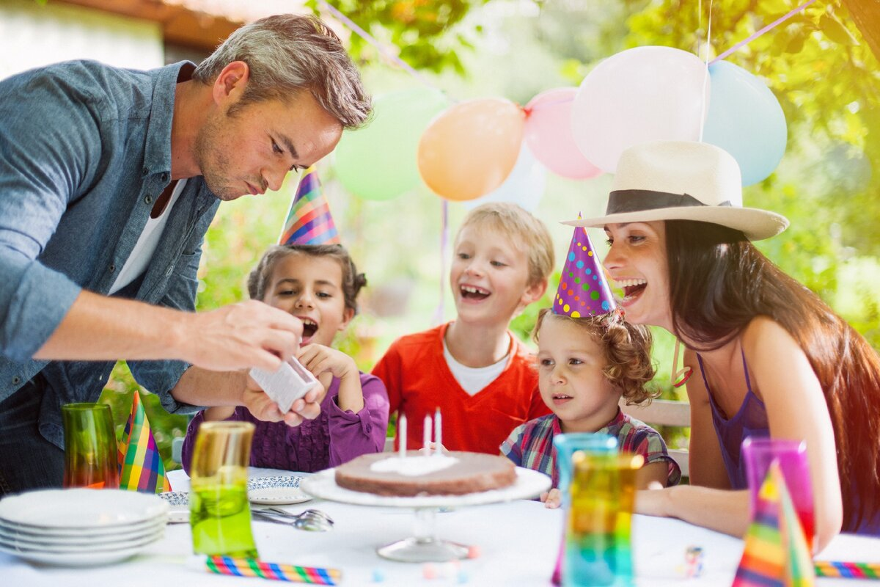
Семейные традиции
Семейные праздники - празднование замечательных событий в жизни семьи: дня рождения семьи, юбилея, особых успехов в работе и учебе (окончания школы, вуза, награждение родных) подчеркивает значимость каждого члена семьи, приносит радость, настроение, предвкушение праздника как детям, так и взрослым. Особая подготовка, подарки, угощение выделяют этот день из череды других.

Slide 12
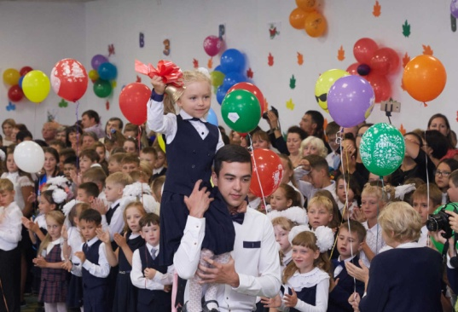
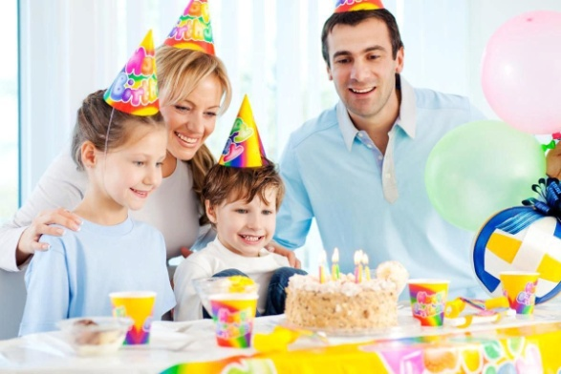
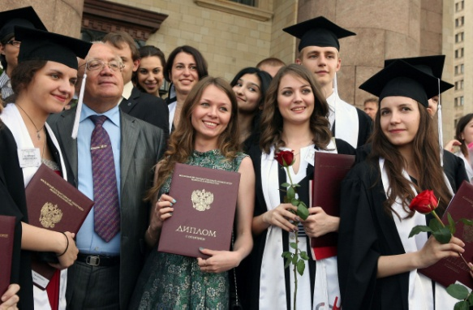
Семейные традиции
Во-первых, это создание и поддержание праздничного состояния, то есть эмоциональной готовности действовать и реагировать на все так, чтобы испытывать подъем, искреннюю радость.
Во-вторых, обеспечение простора для самостоятельной, активной, разнообразной деятельности детей.
В-третьих, предоставление ребенку возможности насладиться игрой, вволю пообщаться со сверстниками

Slide 13
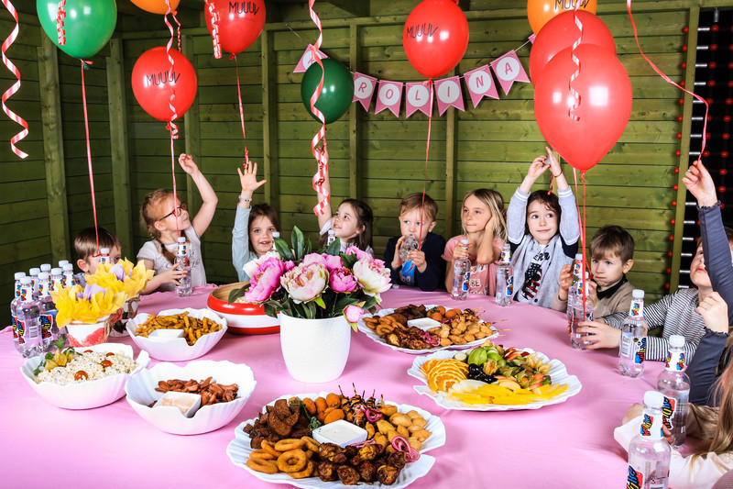
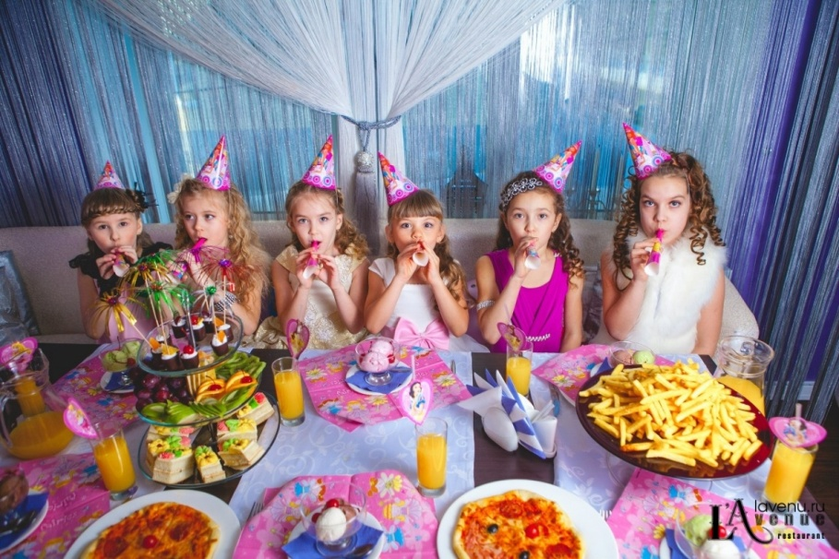
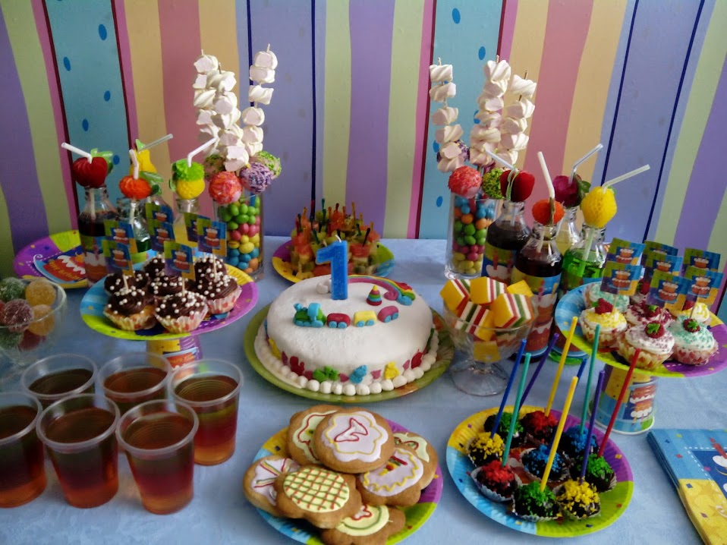
Семейные традиции

Slide 14
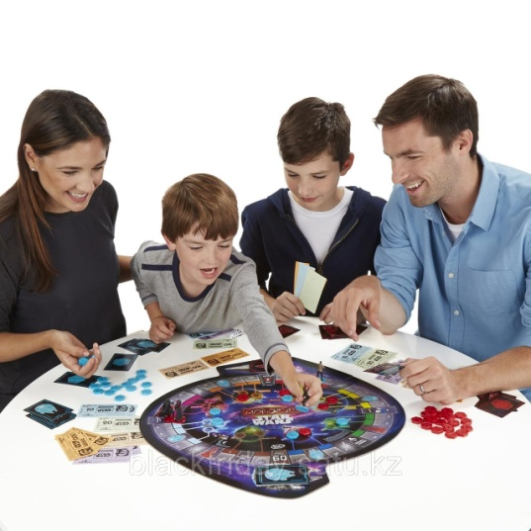
Семейные традиции
Совместные игры с детьми
Очень важно то, что родители делают вместе с детьми, показывая пример, обучая ребенка различным навыкам, знакомя с разнообразными занятиями, проявляя свои чувства, настроение.

Slide 15
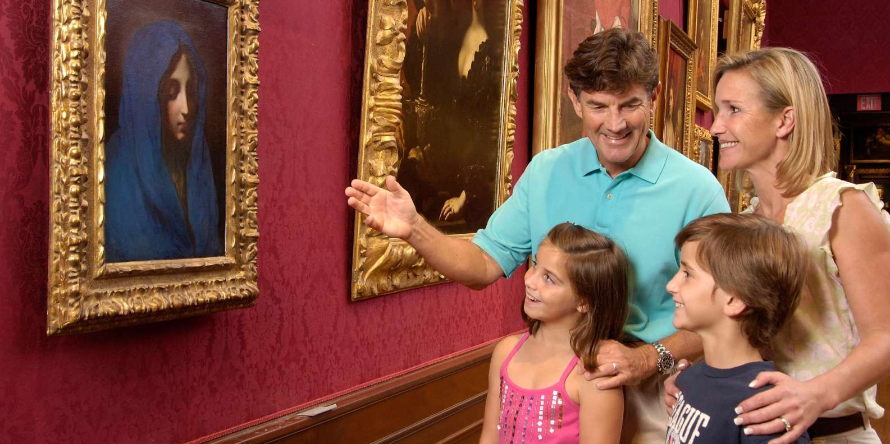
Семейные традиции
Совместные прогулки
Походы в театры, кино, на выставки, поездки в путешествия – эти традиции обогащают жизнь семьи, делают ее более разнообразной, яркой и насыщенной, запоминающейся.

Slide 16
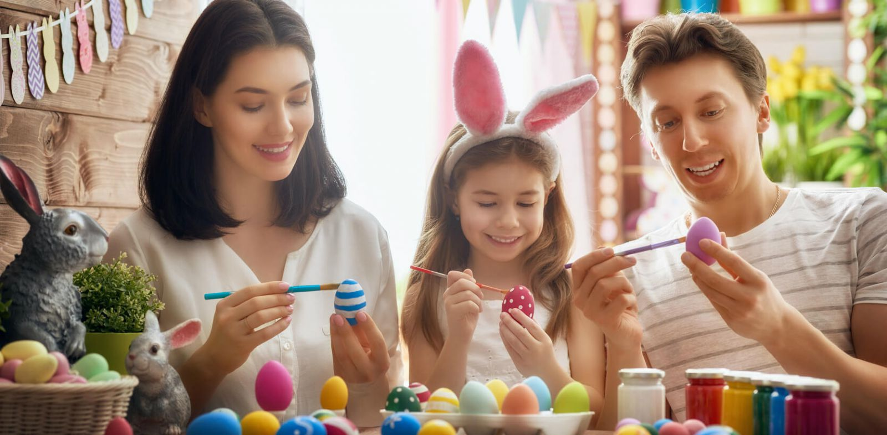
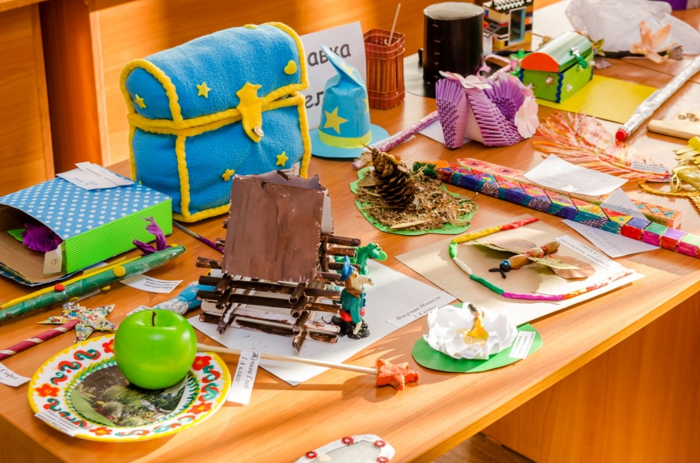
Семейные традиции
Подарки своими руками. Во многих семьях принято, чтобы дети к праздникам делали подарки своими руками родителям и близким родственникам.

Slide 17
Семейные традиции
Традиция поцелуев. Для создания атмосферы любви, важно почаще целовать своих родных и близких. Желательно целовать детей минимум два раза в день – утром, когда они проснулись, вечером – перед сном. Более частые поцелуи и объятия только приветствуются, даже с взрослым ребенком, потому как при недостатке ласки дети вырастают черствыми.

Slide 18
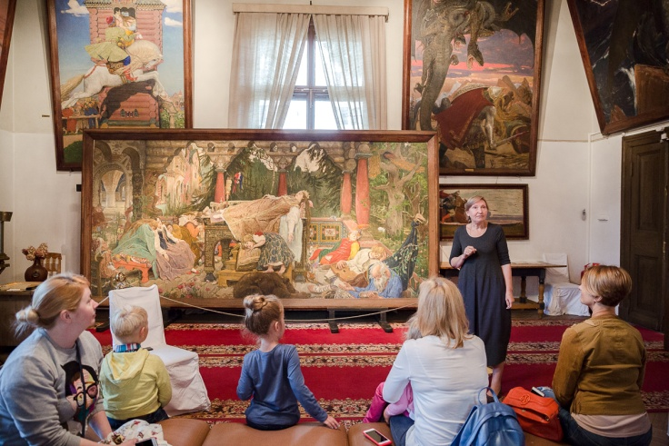
Роль семейных традиций в жизни детей
дают возможность оптимистично смотреть на жизнь, ведь «каждый день – праздник»;
дети гордятся своей семьёй;
дети ощущают стабильность, ведь традиции будут выполнены не потому, что так надо, а потому, что так хочется всем членам семьи, так принято;
детские воспоминания, которые передаются в следующее поколение.

Slide 19
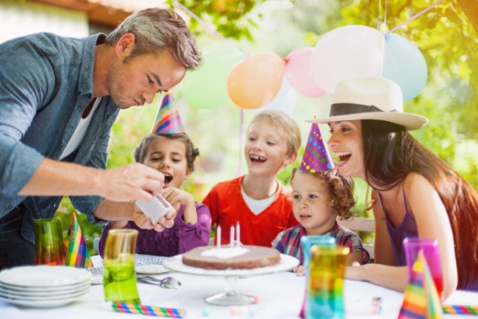
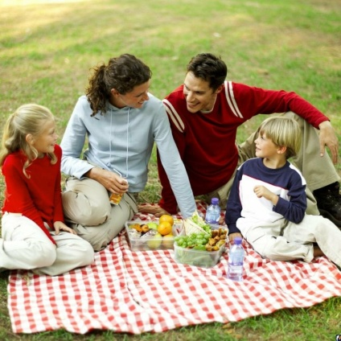
Правила, которых нужно придерживаться, если Вы решили создать новые традиции
Традиция повторяется всегда, ведь она- традиция. Событие должно быть ярким, интересным для родных, позитивным. Она может задействовать запахи, звуки, зрительные образы, что-то, влияющее на чувства и восприятие.

Slide 20
"У каждой семьи есть своя "живая душа", в которой есть и цветущий райский сад, и родники "живой" воды, и могучие дерева, уходящие ветвями высоко в небо, а корнями - глубоко в землю. Добрые традиции подобны этим родникам укрепляют, животворят семью". (Л. Н. Толстой)

Slide 21
Семья и семейные традиции – это основа воспитания детей. Ведь именно в семье ребенок усваивает первый опыт взаимодействия с людьми, постигает многогранность человеческих отношений, развивается духовно, нравственно, умственно и физически.

Slide 22
Спасибо за внимание

